Slide 1
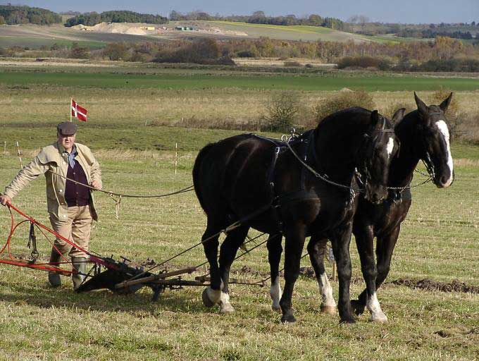
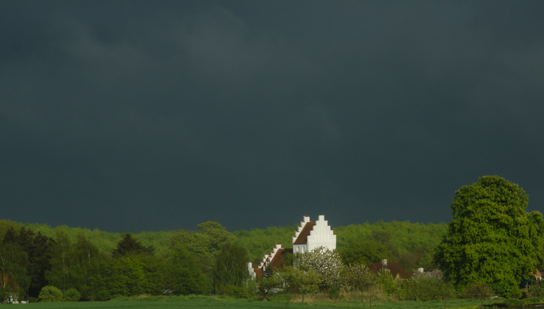
Det lysner over agres felt Tekst: Ludvig Holstein 1915 Musik: Harald Balslev 1922
1 af 6
1.
Det lysner over agres felt,
hvor sløve plovspand kravle,
det sortner over Store Bælt
med sol på kirkegavle.

Slide 2
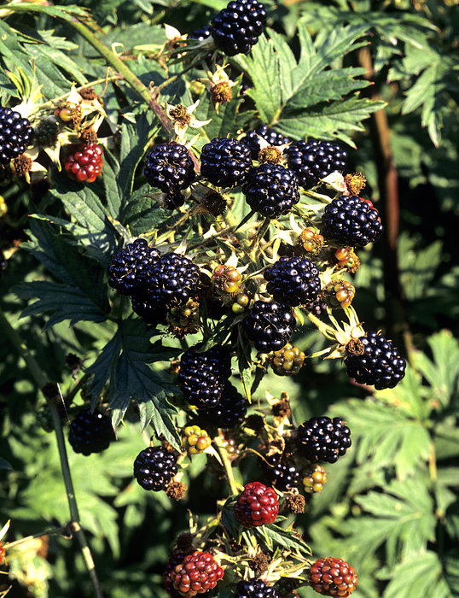
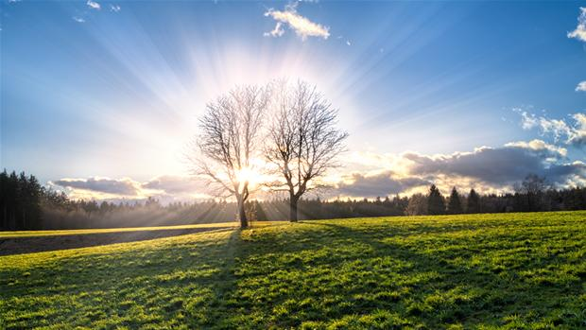
2 af 6
2.
Velkommen i vor grønsværsstol
blandt grøftens brombærranker!
0, det gør godt at slikke sol
igen på disse banker!

Slide 3
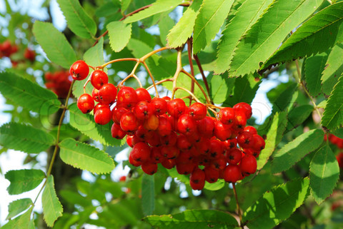
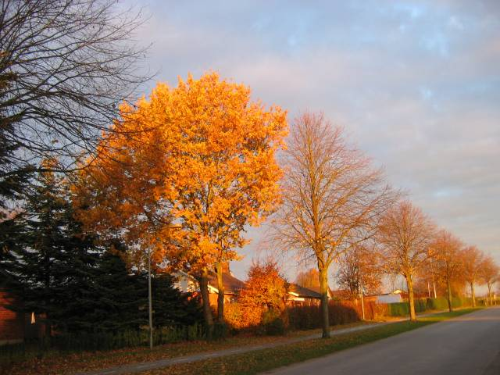
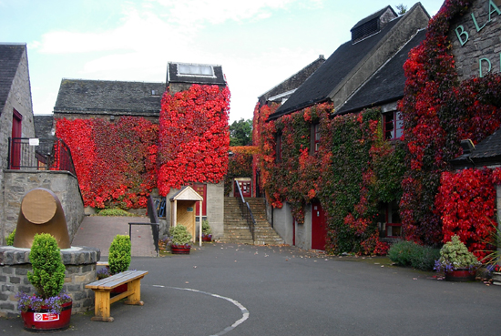
3 af 6
3.
Vel rækker høstens solskin kort,
men rønnens bær står røde.
Alleens linde blegner bort,
men vildvinsranker gløde.

Slide 4
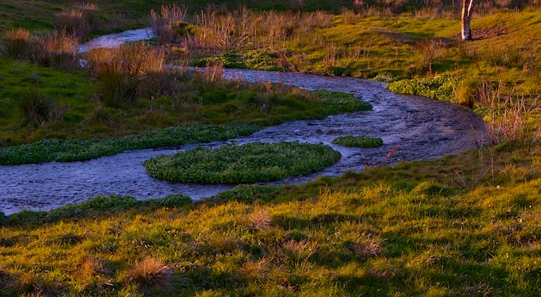
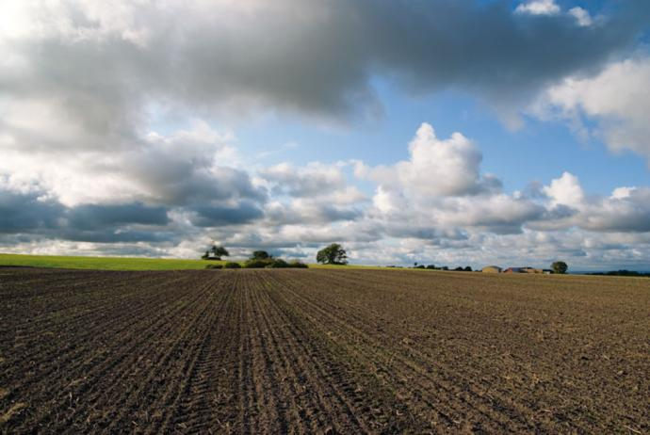
4 af 6
4.
Vel! Ræk mig da, o efterår,
en gravensten, som smager
af bækken ved min faders gård
og mulden i hans ager.

Slide 5
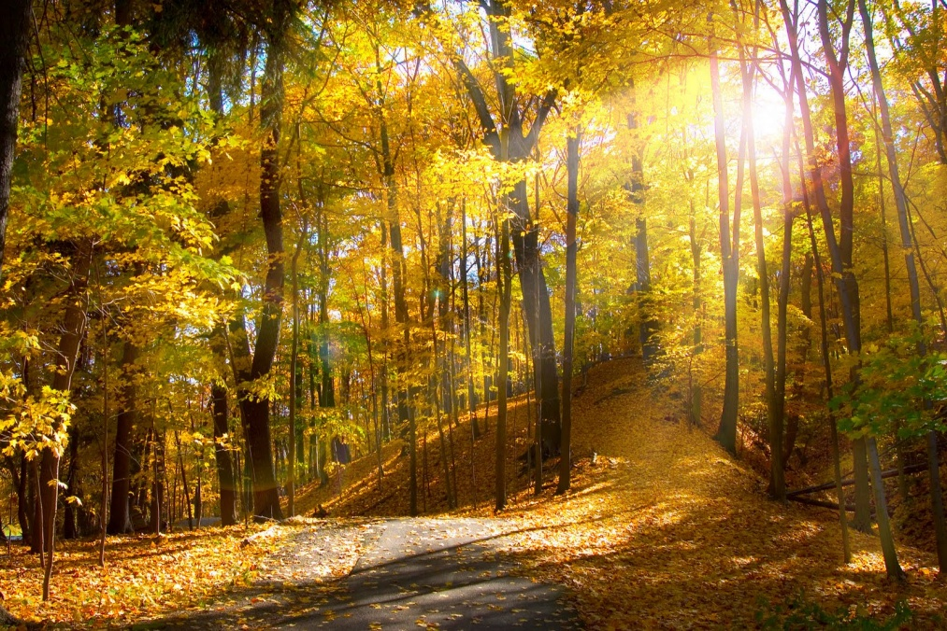
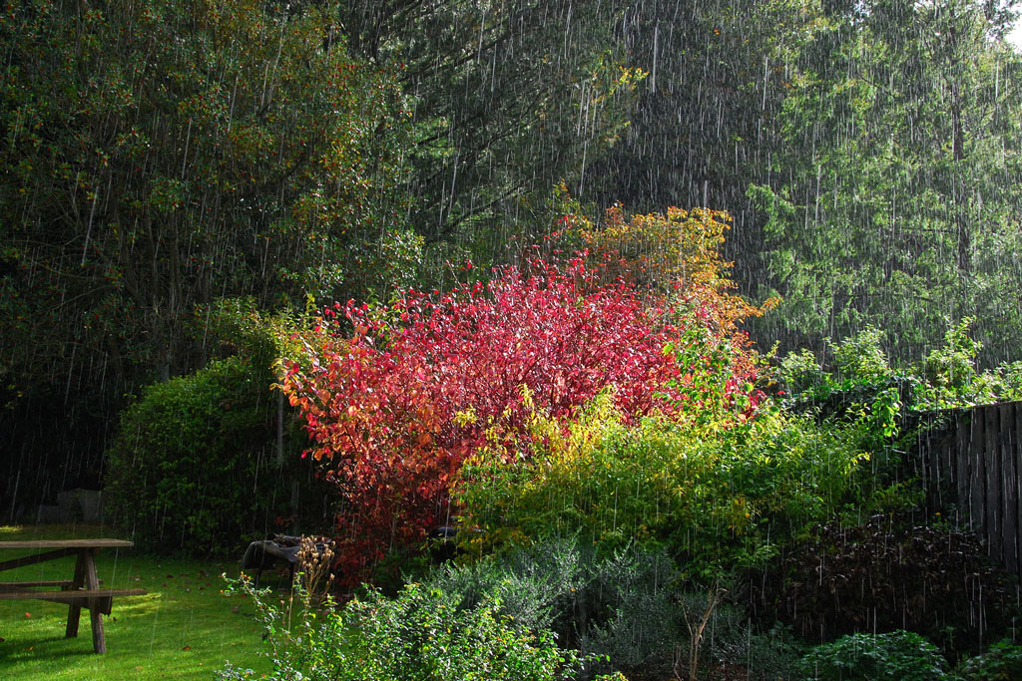
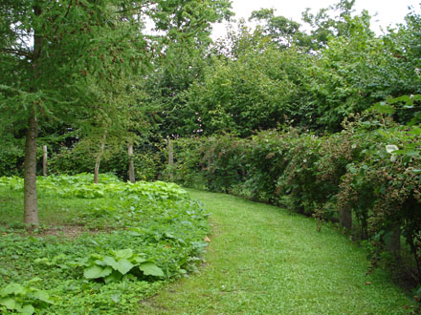
5 af 6
5.
Og bag mig, sol, og blød mig, regn'
Jeg plukker mine nødder
og trasker langs et brombær hegn
med plovmuld under fødder.

Slide 6
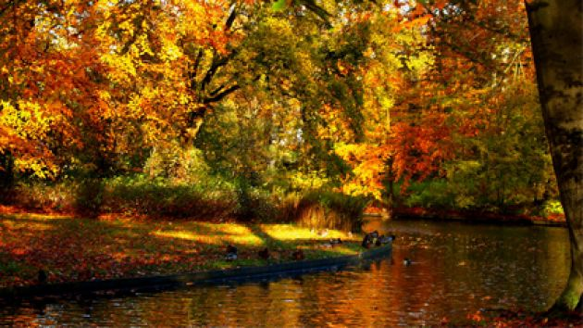
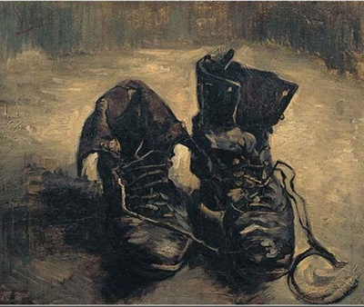
6 af 6
6.
Og det er al den jord, jeg har,
og alt, hvad jeg begærer.
Jeg håber, det går an, jeg ta'r,
hvad mine såler bærer.

